Slide 1
Транспорт веществ через мембраны
(пассивный транспорт)

Slide 2
Функции мембран:
1.Защитная.
2.Опорная.
3.Ограничительная.
4.Обеспечение связи между клетками.
5.Место прохождения биохимических реакций
6.Транспортная.
7.Регуляция обмена веществ межд клеткой и внешней средой.
8.Рецепторная.

Slide 3
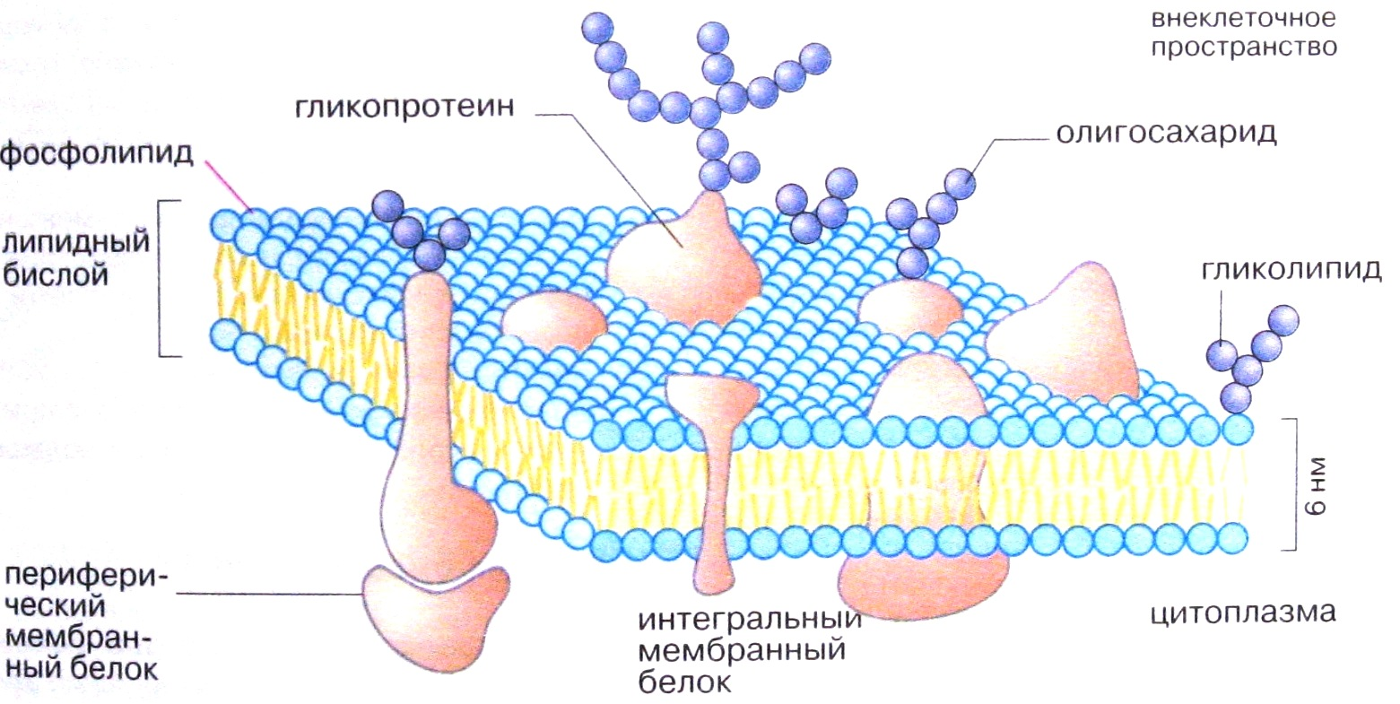
Мембраны обладают свойством избирательной проницаемости, то есть хорошо проницаемы для одних веществ или молекул и плохо проницаемы (или совсем непроницаемы) для других.

Slide 4
Различают активный и пассивный перенос (транспорт) нейтральных молекул и ионов через биомембраны:
Активный транспорт - происходит при затрате энергии за счет гидролиза АТФ или переноса протона по дыхательной цепи митохондрий.
Пассивный транспорт не связан с затратой клеткой химической энергии. Перенос веществ из области высокой концентрации в область низкой без затрат энергии (например, диффузия, осмос).

Slide 5
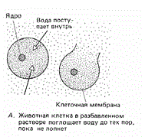
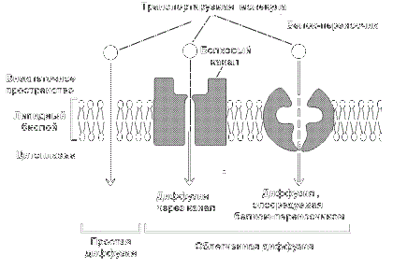
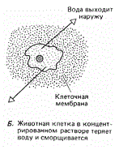
Диффузия — пассивное перемещение вещества из участка большей концентрации к участку меньшей концентрации.
Осмос — пассивное перемещение некоторых веществ через полупроницаемую мембрану (обычно мелкие молекулы проходят, крупные не проходят).

Slide 6
Виды пассивного транспорта
Транспорт веществ через липидный бислой (простая диффузия)
Транспорт веществ через специальные транспортные белки (облегченная диффузия)
Транспорт веществ через мембранные каналы

Slide 7
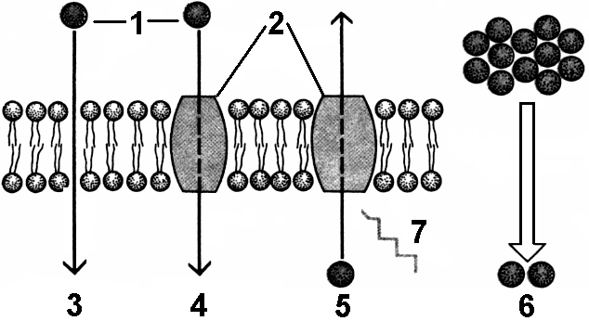
Простая диффузия - транспорт веществ непосредственно через липидный бислой. Через него легко проходят газы, неполярные или малые незаряженные полярные молекулы. Чем меньше молекула и чем более она жирорастворима, тем быстрее
она проникает
через мембрану

Slide 8
Диффузия через мембранные каналы
Заряженные молекулы и ионы (Na+, K+, Ca2+, Cl-) не способны проходить
через липидный бислой
путем простой
диффузии, тем не
менее, они проникают
через мембрану,
Благодаря наличию
в ней особых
каналообразующих
белков, формирующих
различные каналы.

Slide 9
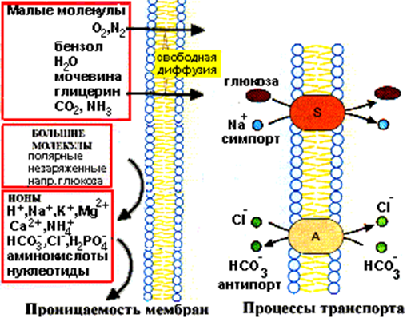
Облегченная диффузия
— транспорт веществ с
помощью специальных
транспортных белков,
каждый из которых
отвечает за транспорт
определенных молекул
Или групп родственных
молекул. Они
взаимодействуют
с молекулой
переносимого
вещества и каким-либо
способом перемещают ее сквозь мембрану. Таким образом в клетку транспортируются сахара, аминокислоты, нуклеотиды и многие другие полярные молекулы.

